Slide 1


Slide 2
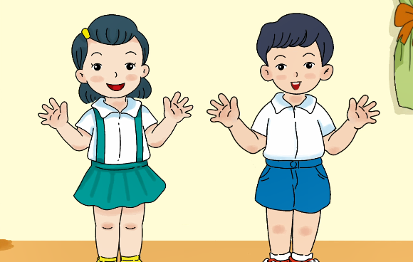
+ Bạn nhỏ trong bài hát có bàn tay như thế nào?

Slide 3

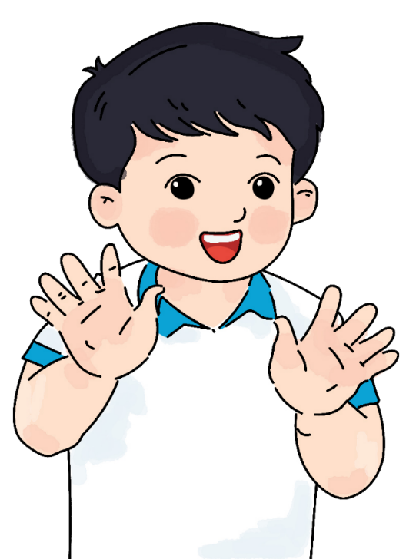

Slide 4

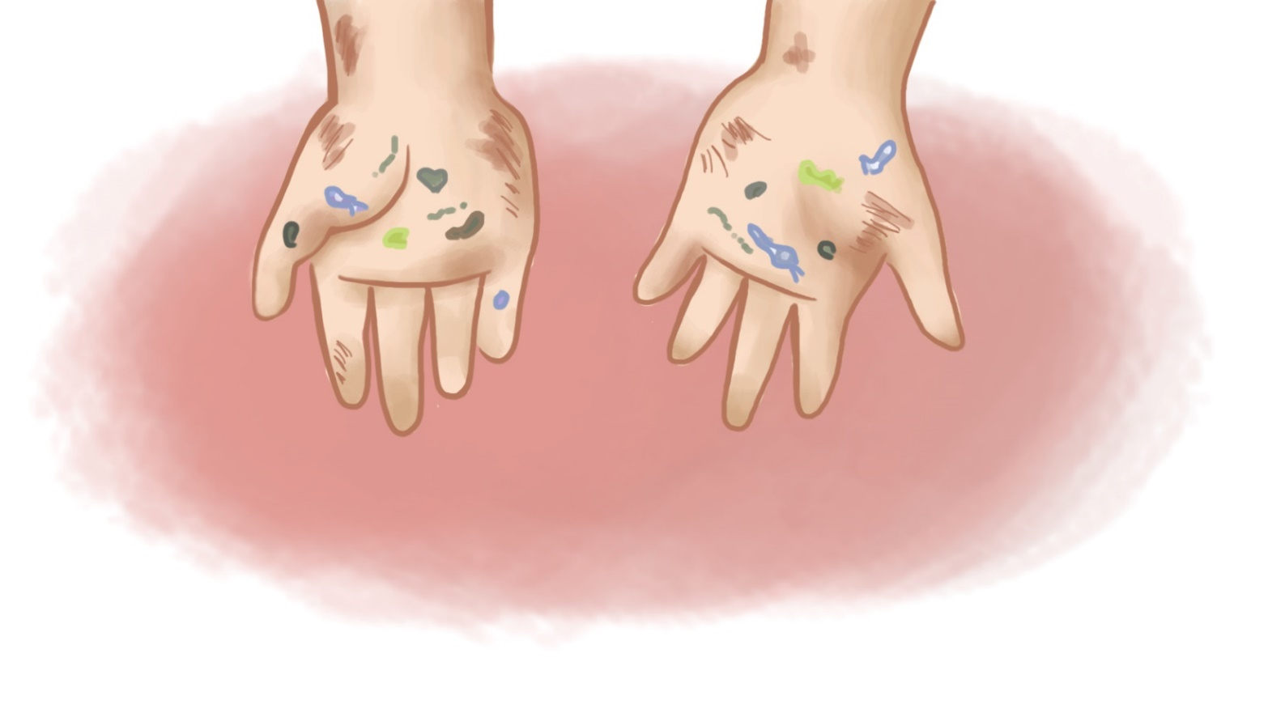
Vì sao em cần giữ sạch đôi tay?

Slide 5
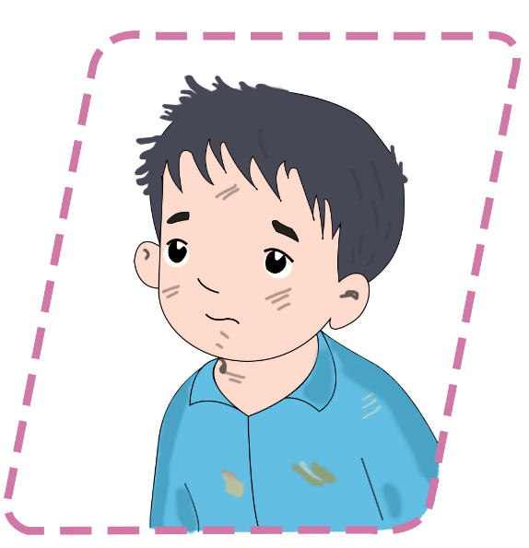
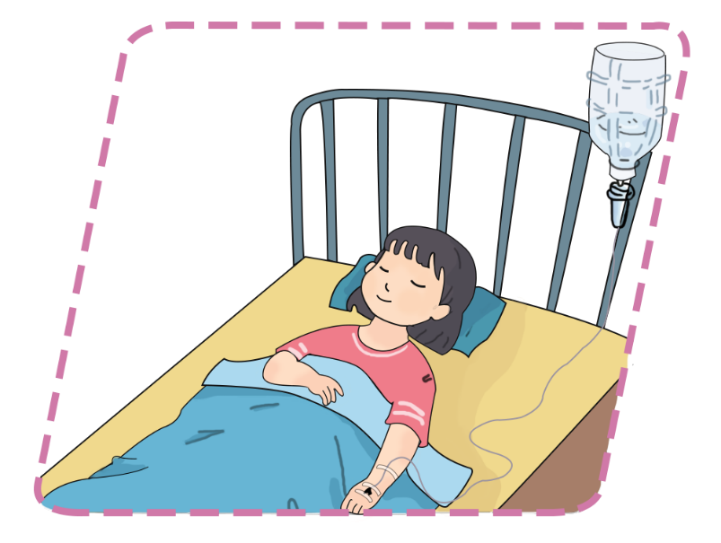
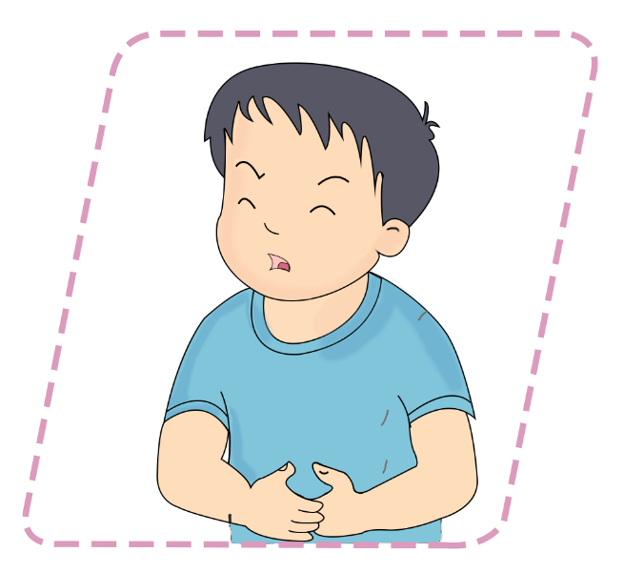
Nếu không giữ sạch đôi tay điều gì sẽ xảy ra?

Slide 6
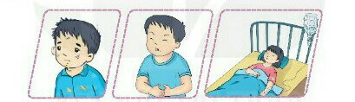
- Vì sao cần phải giữ sạch đôi tay?
- Nếu không giữ sạch đôi tay thì điều gì sẽ xảy ra?
* Kết luận:
- Giữ sạch đôi bàn tay giúp em bảo vệ sức khoẻ, luôn khoẻ mạnh và vui vẻ hơn.
- Nếu không giữ sạch đôi bàn tay sẽ khiến chúng ta bị bẩn, khó chịu, đau bụng, ốm yếu…

Slide 7
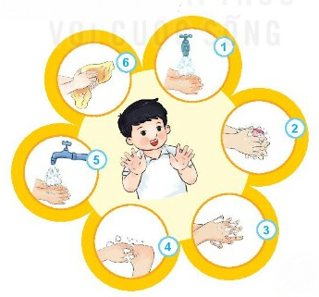
Hoạt động 2: Em giữ sạch đôi tay
+ Em rửa tay theo các bước như thế nào?

Slide 8
Bước 1: Làm ướt hai lòng bàn tay bằng nước
Bước 2: Xoa xà phòng vào hai lòng bàn tay
Bước 3: Chà hai lòng bàn tay vào nhau, miết các ngón tay vào kẽ ngón tay
Bước 4: Chà từng ngón tay vào lòng bàn tay
Bước 5: Rửa tay sạch dưới vòi nước
Bước 6: Làm khô tay bằng khăn sạch.

Slide 9
III. Luyện tập
Hoạt động 1: Em chọn bạn biết giữ vệ sinh đôi tay

Slide 10
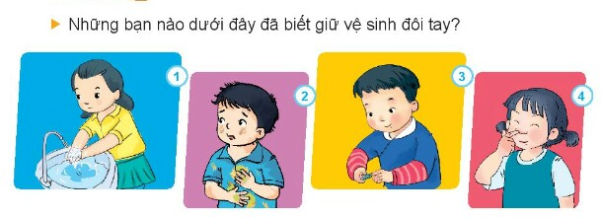
- HS tự liên hệ bản thân

Slide 11
* Kết luận: Em cần học tập hành động giữ vệ sinh đôi tay của các bạn tranh 1,3; không nên làm theo hành động của các bạn tranh 2, 4.

Slide 12
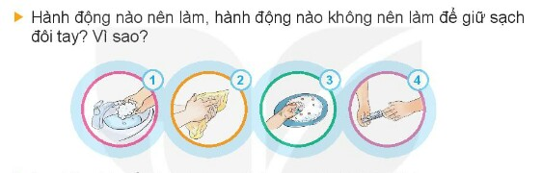
Hoạt động 2: Em chọn hành động nên làm để giữ vệ sinh đôi tay
* Kết luận: Em cần làm theo các hành động ở tranh 1, 2, 4 để giữ vệ sinh đôi tay, không nên thực hiện theo hành động ở tranh 3.

Slide 13
Hoạt động 3: Chia sẻ cùng bạn
Hãy chia sẻ với các bạn cách em giữ sạch đôi tay

Slide 14
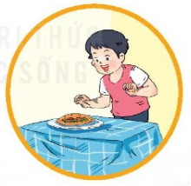
Vận dụng
Hoạt động 1: Đưa ra lời khuyên cho bạn
Em sẽ khuyên bạn điều gì?

Slide 15

Hoạt động 2: Em luôn giữ đôi tay sạch sẽ hàng ngày

